Slide 1
Урок русского языка в 8 классе
Односоставные предложения

Slide 2
Девиз урока:
Знание сила.
Повторение мать учения.

Slide 3
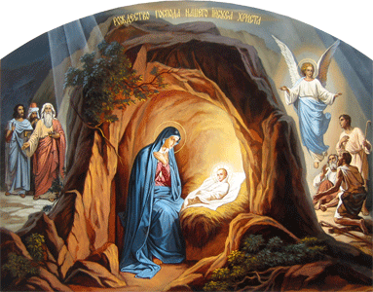
Рождество - великий праздник

Slide 4
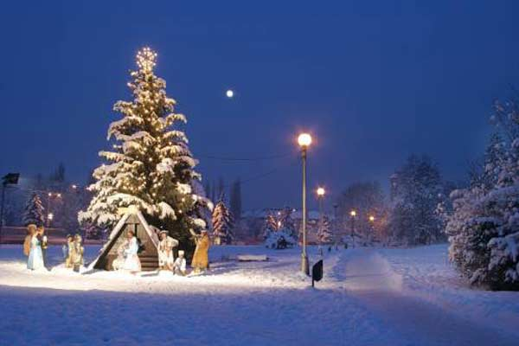
Словарная работа
Рождество

Slide 5
Словарная работа
Рождество
родство, родственный, родня, родить, новорождённый, родимый, родинка, родненький, родина, родственник, родители, уродиться, народ

Slide 6
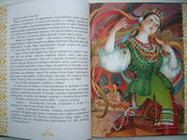
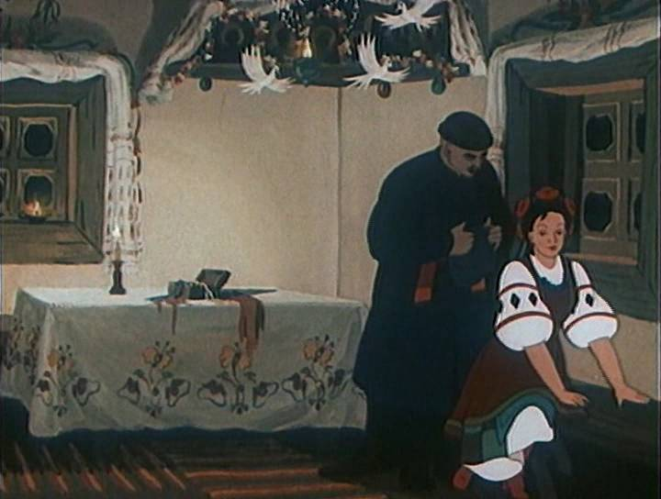
Гоголь Н. В. «Вечера на хуторе близ Диканьки»

Slide 7
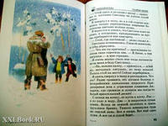
Гайдар А. П. «Чук и Гек»

Slide 8
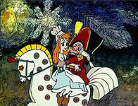
Гофман Э. Т. А. «Щелкунчик и мышиный король»

Slide 9
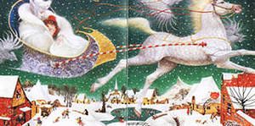
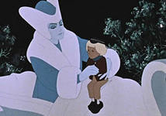
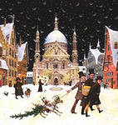
Андерсен Х.К. «Снежная королева»

Slide 10
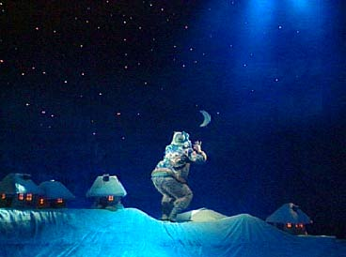
Н.В. Гоголь «Ночь перед Рождеством»

Slide 11
Блиц-опрос
Какие предложения называются односоставными?
На какие группы делятся односоставные предложения?
Как выражается глагол- сказуемое в определённо-личных предложениях?
Как выражается глагол- сказуемое в неопределённо-личных предложениях?
Как выражается глагол- сказуемое в безличных предложениях?
Как определить обобщённо-личные предложения?
Что такое назывные предложения?

Slide 12
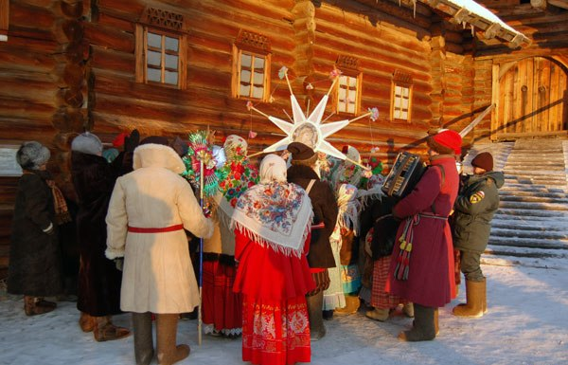
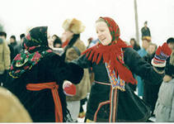
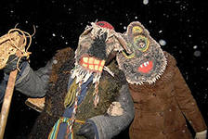
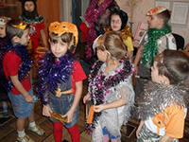
На Рождество было принято колядовать

Slide 13
Домашнее задание
Написать сочинение-миниатюру о своем любимом народном празднике. Выделить односоставные предложения, определить вид.
(Кому сложно, составить предложения односоставные на тему «Рождество», определить их вид)
Подготовиться к сжатому изложению, вспомнить способы сжатия текста.

Slide 14
Рефлексия:
Как вы думаете, нужно ли вам, нынешнему поколению, изучать народные обычаи и традиции?
Что нового вы узнали на уроке?
Чему вы научились?
Где пригодятся полученные знания?

